Slide 1


Slide 2
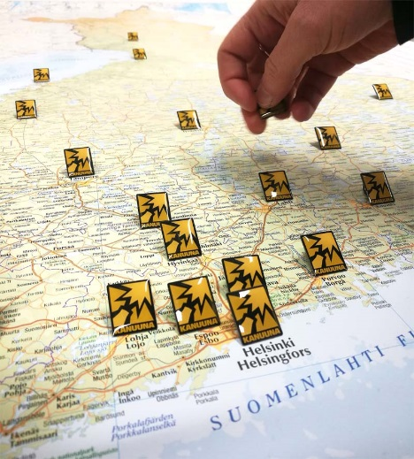
75% vastanneista on tyytyväisiä koulutuksiin ja ovat saaneet tarvitsevansa tiedot. Koulutukset ovat olleet selkeitä ja johdon mukaisia
Kaikki vastanneet ovat kokeneet koulutuksen jälkeen tarvittavat taidot (lisää ryhmä/avoin toiminta, lisää kirjauksia, muokkaa organisaatiota sekä kirjauksia, perusraportointi)
25% vastanneista ei koe tarvitsevansa lisäkoulutusta Logbookkiin. 25% kertoo tarvitsevansa vielä lisäkoulustusta yksittäisiin toimintoihin. 50% vastanneista kertoo tarvitsevansa lisäkoulutusta raportointiin, tiedon analysointiin tai hyödyntämiseen.
”Koulutukset ovat olleet hyviä ja selkokielisiä (helppo ymmärtää). Lisäksi on ollut hyviä keskusteluja. Kiitos kouluttajille”
”Selkeä ja informatiivinen koulutus, sekä mahdollisuus myöhemmin olla yhteydessä tarvittaessa. Kiitoksia siitä”
”Kouluttajat olivat asiansa osaavia ja hyvä että heillä on nuorisotyön tausta. Pidin siitä, että työskentely vaiheessa kouluttajat jalkautuivat ja antoivat myös henkilökohtaista opastusta. Hyvä myös, että heitä oli kaksi, jolloin aikaa riitti mahdollisemman monelle. Kiitos pohjoisen poijjat koulutuksesta”

